Slide 1
SUSTITUIR UNA PÁGINA WEB

Slide 2
¡¡Atención!!
Los métodos de este documento pueden ser ilegales, por lo que no podrás utilizarlos fuera de un entorno de laboratorio.

Slide 3
ÍNDICE
Esquema
Detalles
Técnicas utilizadas
Descripción
Pasos iniciales
Clonar página
Atacar
Robar credenciales

Slide 4
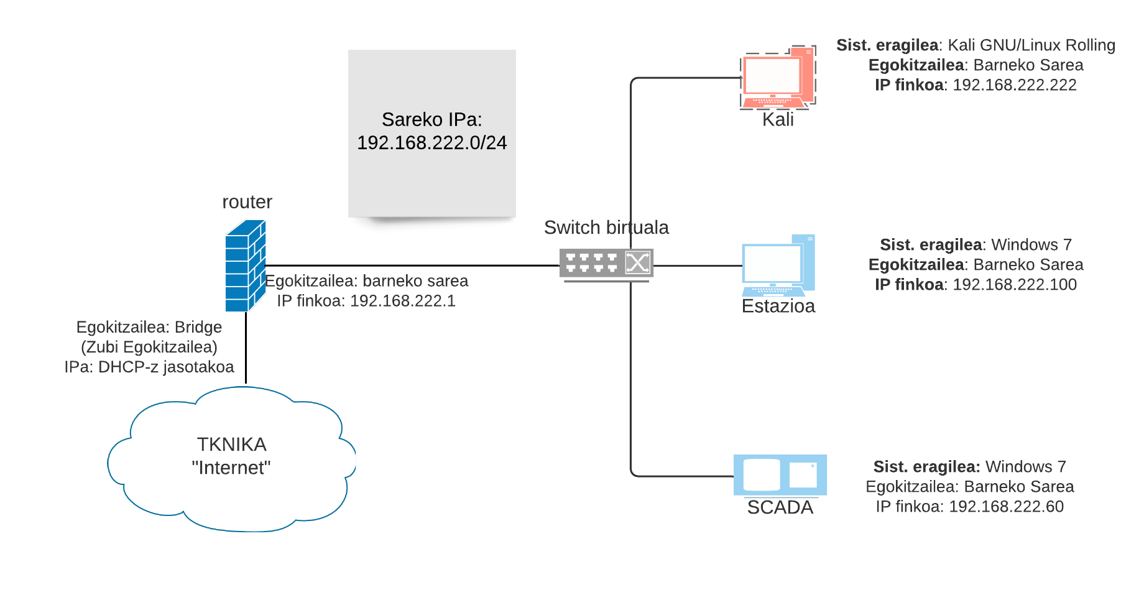
ESQUEMA
Atacante
Víctima

Slide 5
DETALLES
Máquinas a mantener encendidas:
Kali(192.168.222.222).
Estazioa (192.168.222.100)).
Router(192.168.222.1).
Víctima: Estazioa.
Agresor: Kali.
Objetivo: que al navegar desde la máquina Estazioa a google.com aparezca la página fraudulenta generada en la máquina Kali. La víctima pensará que está en la página legítima e introducirá las credenciales. Usando el Wireshark de la máquina kali, atraparás esas credenciales.

Slide 6
TÉCNICAS UTILIZADAS
DNS Spoofing: cambiarás la tabla de caché DNS de la máquina Estazioa, quedando la URL del sitio asociada a la IP de la máquina Kali.

Slide 7
DESCRIPCIÓN
En la máquina kali clonarás la página login de Google.
Una vez clonada, atacarás a la víctima desde la máquina Kali con Bettercap; en la entrada de la caché-DNS de la víctima, la URL google.com quedará asociada a la IP 192.168.222.222.
En la máquina kali lo pondrás en marcha Wireshark para que atrape los paquetes.
En la víctima navegarás a google.com y luego te autenticarás.
En Wireshark, Verás las credenciales introducidas en la víctima de de la máquina Kali.

Slide 8
PASOS INICIALES
Instalar el framework bettercap en la máquina kali.
sudo apt install bettercap
Comprobación de la conexión:
Puedes hacer ping entre las tres máquinas en cualquier sentido.
Puedes navegar por Internet en la máquina Kali.
Por si acaso, detén el servicio de apache (si se ha realizado una prueba previa, es posible que se haya quedado en marcha y se dé algún problema a partir de ahora):
service apache2 stop

Slide 9
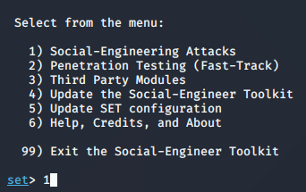
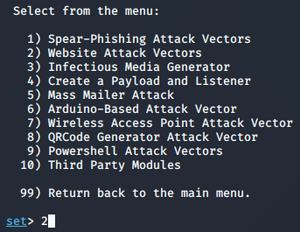
CLONAR PÁGINA
En la siguiente, 2 opciones:
En la máquina Kali ejecutaremos Social-Engineering Toolkit. En el menú de inicio seleccionamos 1
En el siguiente, 2:

Slide 10
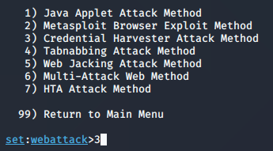
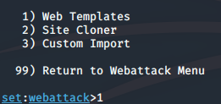
CLONAR PÁGINA (2)
En la siguiente, 2 opciones:
En el siguiente, 3:
En lugar de clonar un sitio completo, utilizaremos una plantilla preconfigurada:

Slide 11

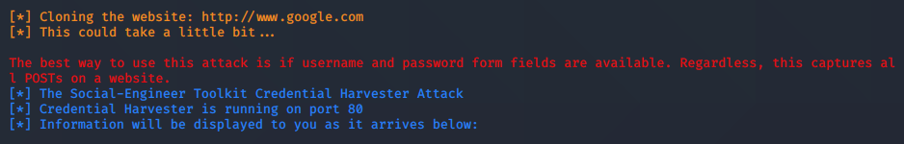
CLONAR PÁGINA (3)
En la siguiente, 2 opciones:
Después debemos poner la IP de la máquina Kali (dejarla vacío es lo mismo, ya que en realidad tomará esa IP).
Vamos a clonar la página login de Google.
Si todo ha ido bien, nos aparecerá en pantalla:

Slide 12
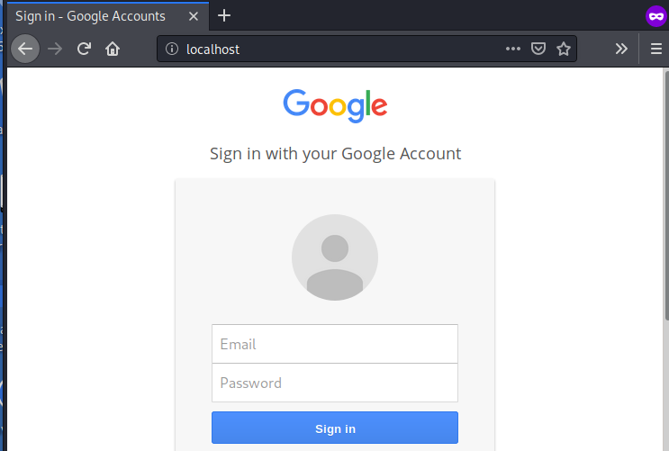
CLONAR PÁGINA (4)
En la siguiente, 2 opciones:
Antes de seguir adelante, comprobamos lo realizado desde la máquina kali, navegando a localhost. Ten cuidado con las páginas almacenadas en la cache; si puedes, utiliza la navegación privada en todo momento.

Slide 13
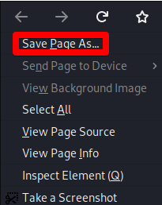
CLONAR PÁGINA (5)
En la siguiente, 2 opciones:
La página se ha clonado correctamente. Lo guardamos en el directorio./spoof utilizando la opción "SAVE Page As" con el nombre index.html.
Crea un directorio de nombre spoof.
La página ha sido, por lo tanto, bien clonada; la guardamos con el nombre index.html en el directorio /root/spoof utilizando la opción "Save Page As".

Slide 14
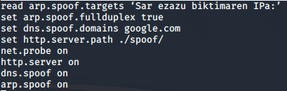
ATACAR
Vamos a preparar el ataque. En la máquina kali, genera el fichero iruzurgoogle.cap y rellénalo de la siguiente manera:
read arp.spoof.targets: se pedirá al usuario que introduzca el IP de la víctima.
set arp.spoof.fullduplex true: el ataque se dará en ambos sentidos.
set dns.spoof.domains google.com: cuando coloque en la víctima una URL de google.com, será enfocada a la página de estafa.
set hhtp.server.path ./spoof /: patha./spoof (o, en este caso,/root/spoof)ruta por defecto del servidor http. En ella has dejado el fichero index.html.
net.probe on: cuando está activado, envía paquetes de pruebas a todas las IPs de la red local.
http.server on: el servidor http estará operativo.
dns.spoof on: el DNS-Spoofing está activado.
arp.spoof on: el ARP-Spoofing está activado.

Slide 15

ATACAR (2)
En la máquina kali, ejecuta el comando:
bettercap –caplet iruzurgoogle.cap
Cuando te pida una IP, introduce 192.168.222.100.
Empieza a capturer los paquetes en la aplicación Wireshark de la máquina Kali:

Slide 16
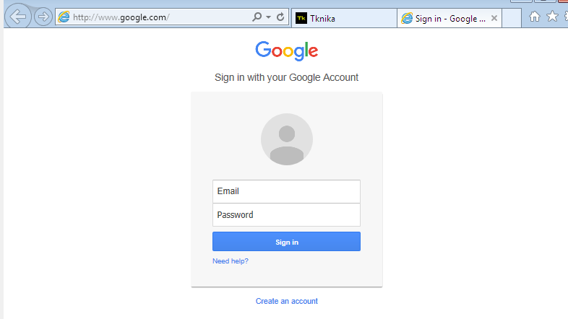
ROBAR CREDENCIALES
En la máquina Estazioa, navega a google.com con Internet Explorer.
Introduce una dirección y contraseña. Para este ejemplo, como se puede ver, hemos introducido una contraseña bastante compleja:
Dirección postal:erab_teknika@tknika.eus
Contraseña: tknika*ziber+2087

Slide 17
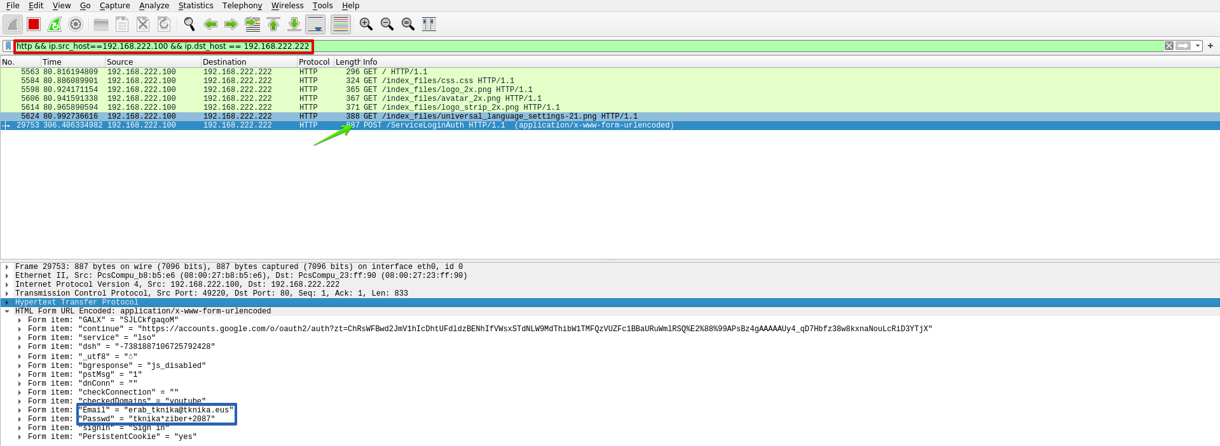
ROBO DE CREDENCIALES (2)
En la aplicación Wireshark de la máquina kali, analiza el tráfico http; encontrarás el usuario y la contraseña en el mensaje de tipo POST.

